Slide 1
A 2017-es Nobel Békedíj:
ICAN: Nemzetközi Kampány a
Nukleáris Fegyverek Betiltásáért
Csörgő Tamás
MTA Wigner FK, Budapest és EKE KRC, Gyöngyös
Kivonat:
A 2017-ben Béke Nobel díjjal elismert Nemzetközi Kampány a Nukleáris Fegyverek Betiltásáért, angol nevén Internationan Campaign for Abolishing Nuclear Weapons, ICAN valamint a Kiváncsi, Érdekelt Tudósok Egyesülete (Union of Concerned Scientists, UCS) erőfeszítései 2017. július 7-én egy olyan ENSZ határozathoz vezettek el, amely húsz éve az első, a szerződést aláíró felekre jogilag is kötelező érvényű szerződés az atomfegyverek leszereléséről. Ennek a Szerződésnek a hátterében az atomfegyverek létezésével és azok magas fokozatú riadókészültségben tartásával kapcsolatos, növekvő nemzetközi aggodalom áll, mely az előadásban ismertetendő, katasztrófa közeli, de nem közismert helyzetek józan, tudományos elemzésén alapul, és amelyekben sokszor csak egy hajszálon múlott az atomháború kitörésének és következményének, az évtizedekig tartó nukleáris télnek az elkerülése.
Készült az EFOP 3.6.1-16-2016-00001 és az NKTIH FK 123 842, 123 959 pályázatok részleges támogatásával

Slide 2
Áttekintés
Bevezetés és motiváció:
mi a felelősségünk, és mit tehetünk?
Felismerés:
a nukleáris világégés nem lehetetlen
Mi lehet egy nukleáris világégés
Kiváltó oka?
A 2017-es Nobel békedíj:
A nukleáris világégés megelőzhető!
Mit tehetünk egy békésebb és biztonságosabb világért?
Belső béke
Az ENSZ anti-nukleáris határozatának támogatása
Összefoglalás és köszönetnyilvánítás
A Nobel Alapítvány honlapjáról
https://www.nobelprize.org/nobel_prizes/peace/laureates/2017/

Slide 3
Orbán Ottó: Egy jó borivó vágáns éneke
A CARMINA BURANÁBÓL (Túlpolitizált éveinkre)
Halálmadár kuvikolja a fekete lombban: kórság és ragály lakását lásd a hatalomban. Kioltja szemed világát, összetöri mércéd, hazugsággal marja sárrá mondataid ércét. Ujjujuj, az ördög vezeti a táncot, arcodra varázsol ráncot, nyakadra vasláncot.
Társad aki volt eleddig, sarkon fordul, otthagy, Mulatozol, mint az élők, de belül halott vagy. Hívedül lakájt szegődtetsz, címeres gazembert, ki pátenssel lopja össze, ami karddal nem ment. Ujjujuj, az ördög vezeti a táncot, arcodra varázsol ráncot, nyakadra vasláncot.
Kárba vész önáltatásod, műved féreg rágja; hiába két súlyos érve, a bárd és a máglya. Birodalmak sziklaszirtjét egy perc porba rontja – ki a koldus, ki a császár, nem vallja ki csontja. Ujjujuj, az ördög vezeti a táncot, arcodra varázsol ráncot, nyakadra vasláncot.
Legjobb lenni csavargónak, semmirekellőnek, aki buzgón oltja lángját tüzet fogó nőnek. Megcsapatják, lenyakazzák, nem kell ahhoz per se, de túlél száz birodalmat jó borról írt verse. Ujjujuj, az ördög vezeti a táncot, arcodra varázsol ráncot, nyakadra vasláncot.
https://youtu.be/ItTyVNSVs4o

Slide 4
Dubravko Klabucar professzor úr előadása az Eszterházy Károly Egyetemen

Slide 5
Dubravko Klabucar professzor úr előadása az Eszterházy Károly Egyetemen

Slide 6
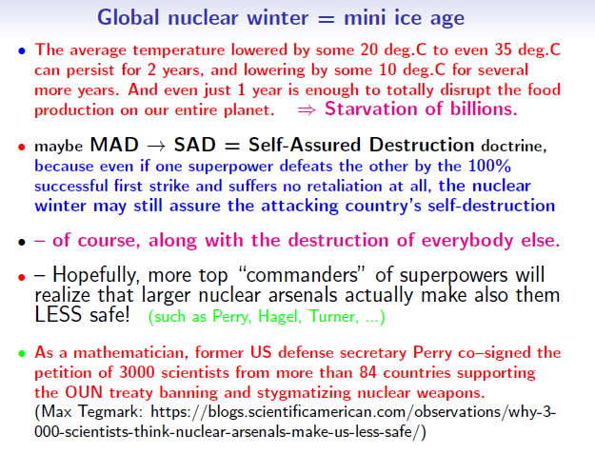
Dubravko Klabucar professzor úr előadása az Eszterházy Károly Egyetemen

Slide 7
Dubravko Klabucar professzor úr előadása az Eszterházy Károly Egyetemen

Slide 8
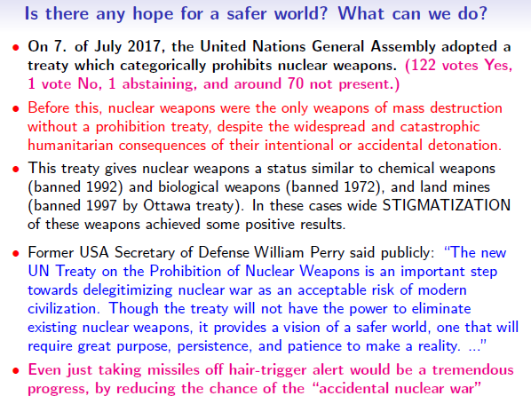
Dubravko Klabucar professzor úr előadása az Eszterházy Károly Egyetemen

Slide 9
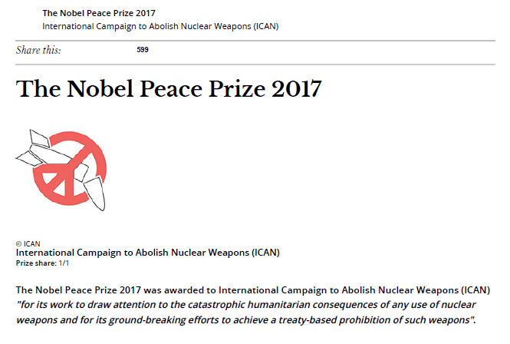
A Nobel Alapítvány honlapjáról
https://www.nobelprize.org/nobel_prizes/peace/laureates/2017/

Slide 10
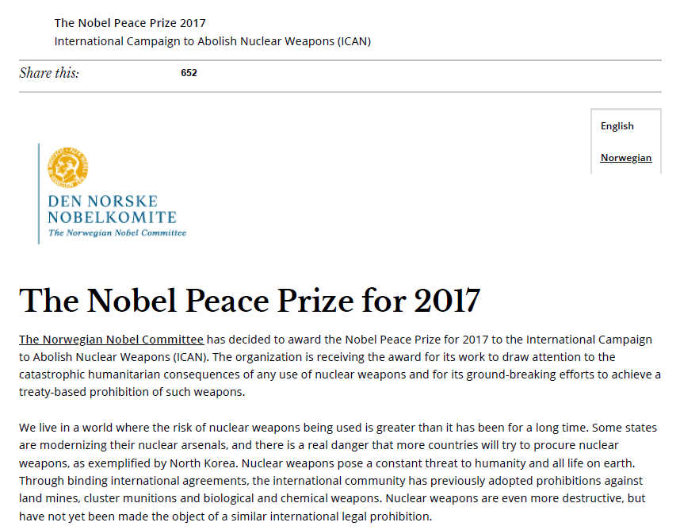
https://www.nobelprize.org/nobel_prizes/peace/laureates/2017/

Slide 11
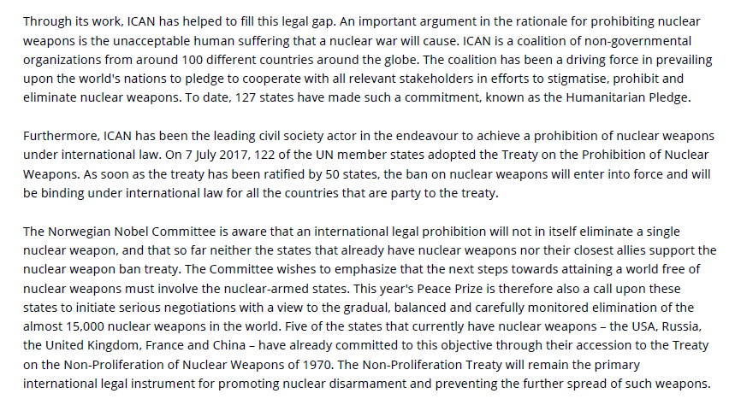
https://www.nobelprize.org/nobel_prizes/peace/laureates/2017/

Slide 12
http://www.icanw.org/the-facts/

Slide 13
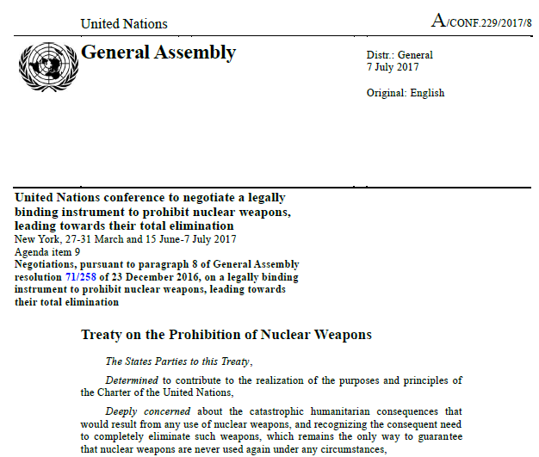
Az ENSZ Közgyűlésének határozata az atomfegyverek betiltásáról

Slide 14
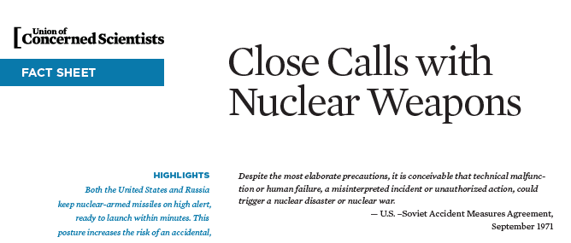
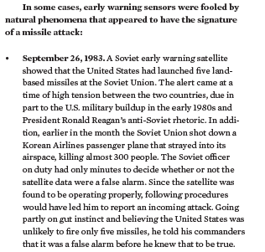
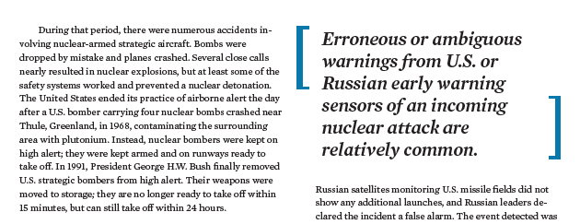
UCS tényfeltárása

Slide 15
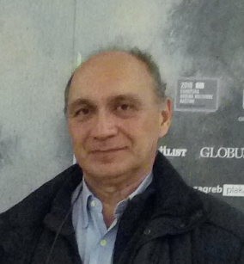
Hivatkozások és köszönetnyilvánítás
Dubravko Klabucar professzor úr előadása az Eszterházy Károly Egyetemen
EKE GyKRC
https://drive.google.com/drive/folders/1wf7ojl-8eXHGgkUHwYeVsGugGXPNpaMS
2. A 2017-es Béke Nobel-díj:
https://www.nobelprize.org/nobel_prizes/peace/laureates/2017/
3. International Campaign to Abolish Nuclear Weapons (ICAN):
http://www.icanw.org/the-facts/
4. Union of Concerned Scientists:
https://www.ucsusa.org/
https://www.ucsusa.org/nuclear-weapons#.WvWFgC7FKM9
Thank you so much, professor Klabucar!
Köszönöm a figyelmet és Klabucar prof segítségét!

